Slide 1
Buenas prácticas en periodismo con enfoque de género
Lic. Mariana Carbajal-Periodista
Diario Página/12 - TV Pública-Argentina
CIM-OEA
2 de noviembre 2015

Slide 2
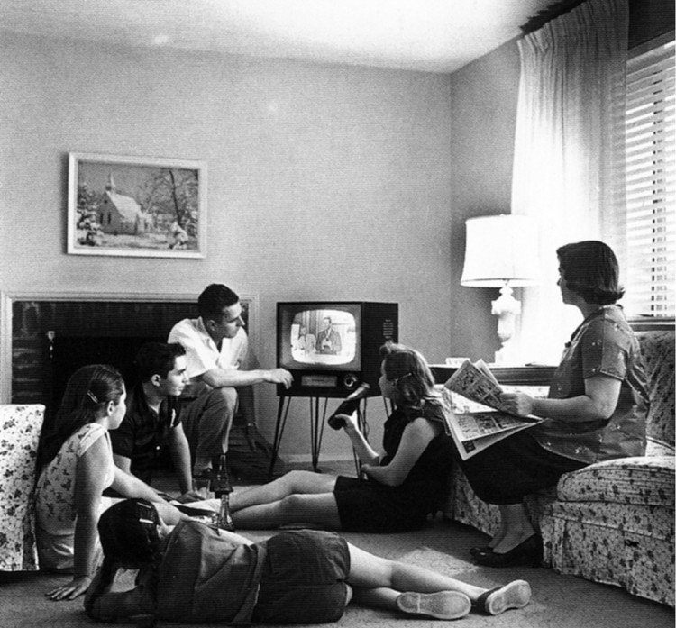
Medios de comunicación
Forman opinión
Influyen en la construcción de la percepción del mundo de las personas
Legitiman los valores imperantes en la sociedad

Slide 3
Medios de comunicación
Las pautas de comportamiento que proyectan pueden contribuir a mantener y perpetuar las relaciones de desigualdad entre los hombres y las mujeres.

Slide 4
Medios de comunicación
O favorecer la construcción de otros significados en beneficio de lograr la igualdad de oportunidades entre mujeres y varones y combatir la discriminación.

Slide 5
Perspectiva de género en el periodismo
Parte de asumir la situación de discriminación de las mujeres y sus consecuencias, para cuestionarla y combatirla.
Introduce una reflexión sobre las diferentes posiciones que ocupan hombre y mujeres en la sociedad.
Contribuye a la construcción de una sociedad más democrática.
No implica hacer un periodismo feminista ni militante.
No significa favorecer informativamente a las mujeres.
(Juana Gallego Ayala, en Buenas Prácticas periodísticas desde la perspectiva de géneor. Ameco 2007).

Slide 6
Obstáculos
Son temas de “mujeres”: rara vez entra la mirada de género en la sección Política y menos en la de Economía.
Son notas de “parrilla” / canjeables.
¿Quiénes deciden? / Mirada masculina.

Slide 7
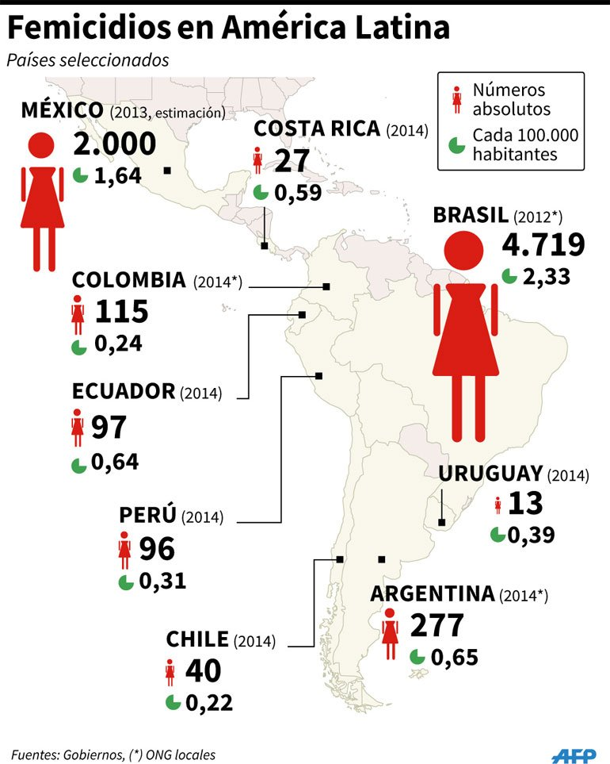

Slide 8
Violencia machista en los medios
No son casos policiales / aislados.
Evitar el morbo y el sensacionalismo.
Proteger a las víctimas / Visibilizar sus historias.
Las causas estructurales. Problema de derechos humanos, social, de salud pública.
Femicidios / NO CRIMENES PASIONALES.
Hablar de políticas públicas / Lo que falta.
Información de servicio: teléfonos de ayuda.

Slide 9
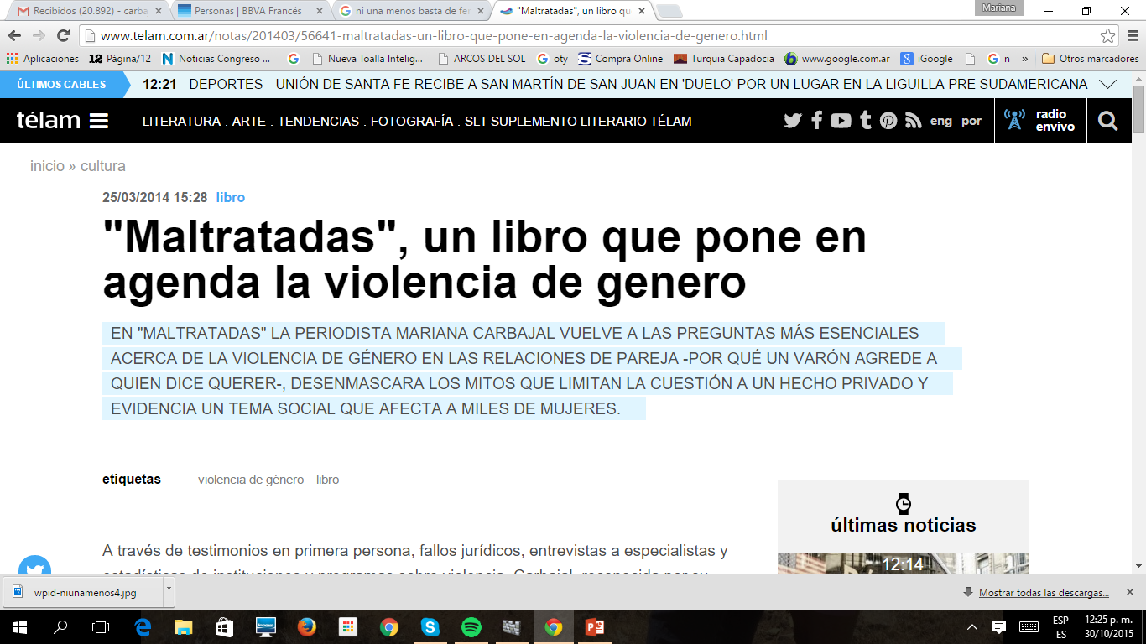
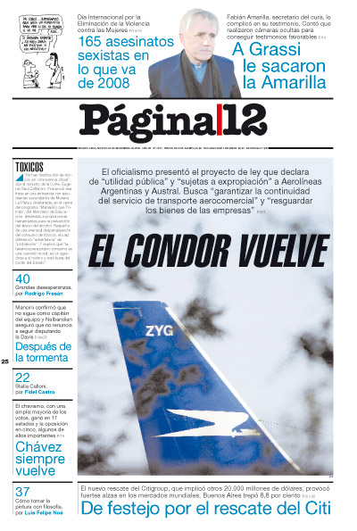
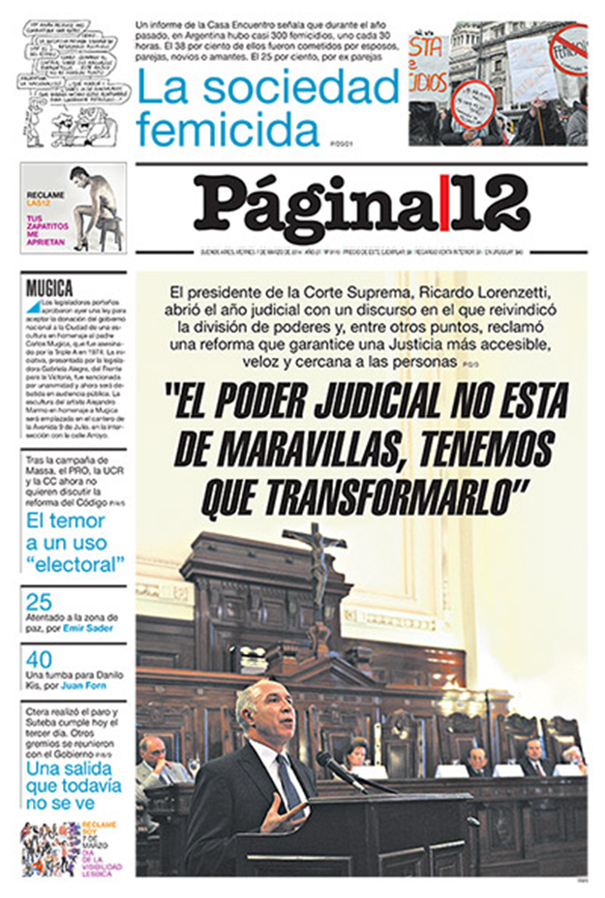
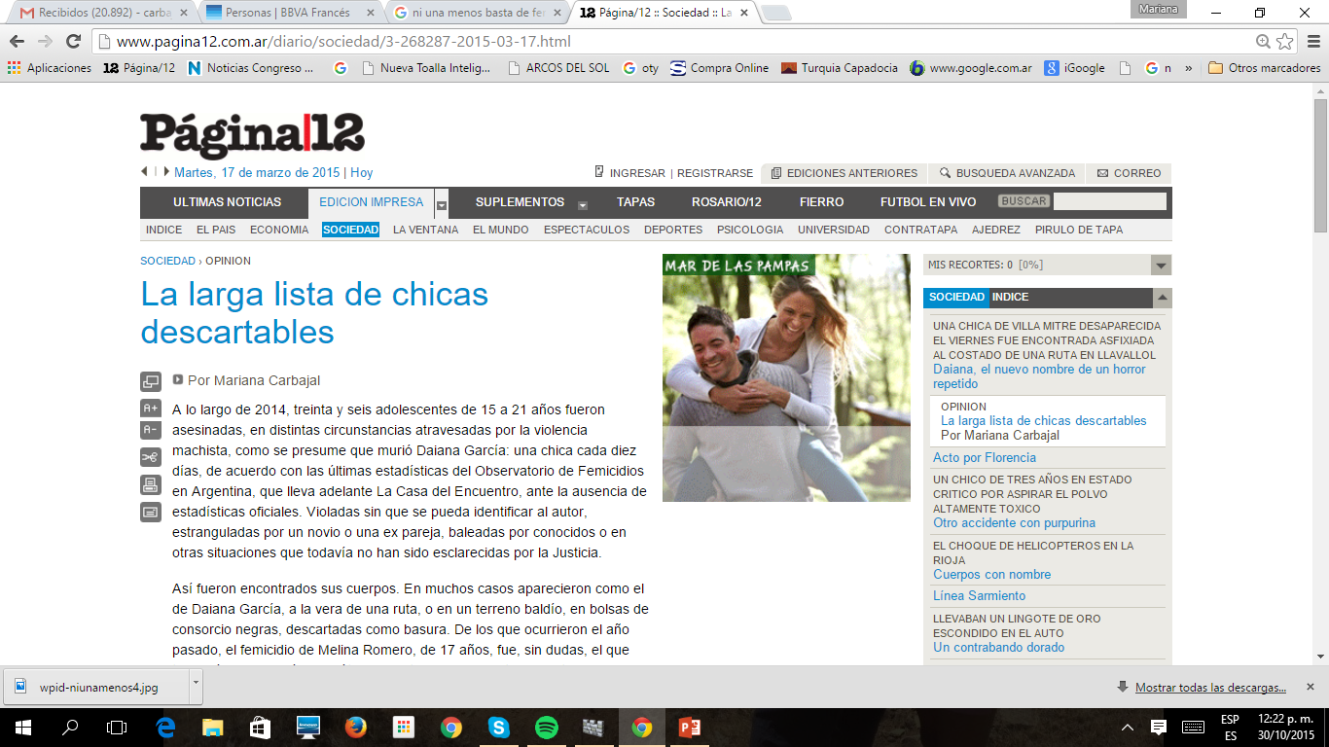

Slide 10
Decálogo RED PAR
Cuatro ediciones impresas. Traducido al inglés, francés, árabe, portugués, italiano.
Presentado en Argentina, Paraguay, Brasil, Colombia, Chile, Bolivia, Cuba, Venezuela, Ecuador, EE.UU.
Declarado de Interés por parlamentos provinciales.
Replicado en medios.
Fuente de consulta para distintas publicaciones. Bibliografía obligatoria en Facultades de Periodismo. Capacitaciones de la Defensoría del Público. Talleres, seminarios, charlas.
Base para una ley en la Ciudad de Buenos Aires (2009).

Slide 11
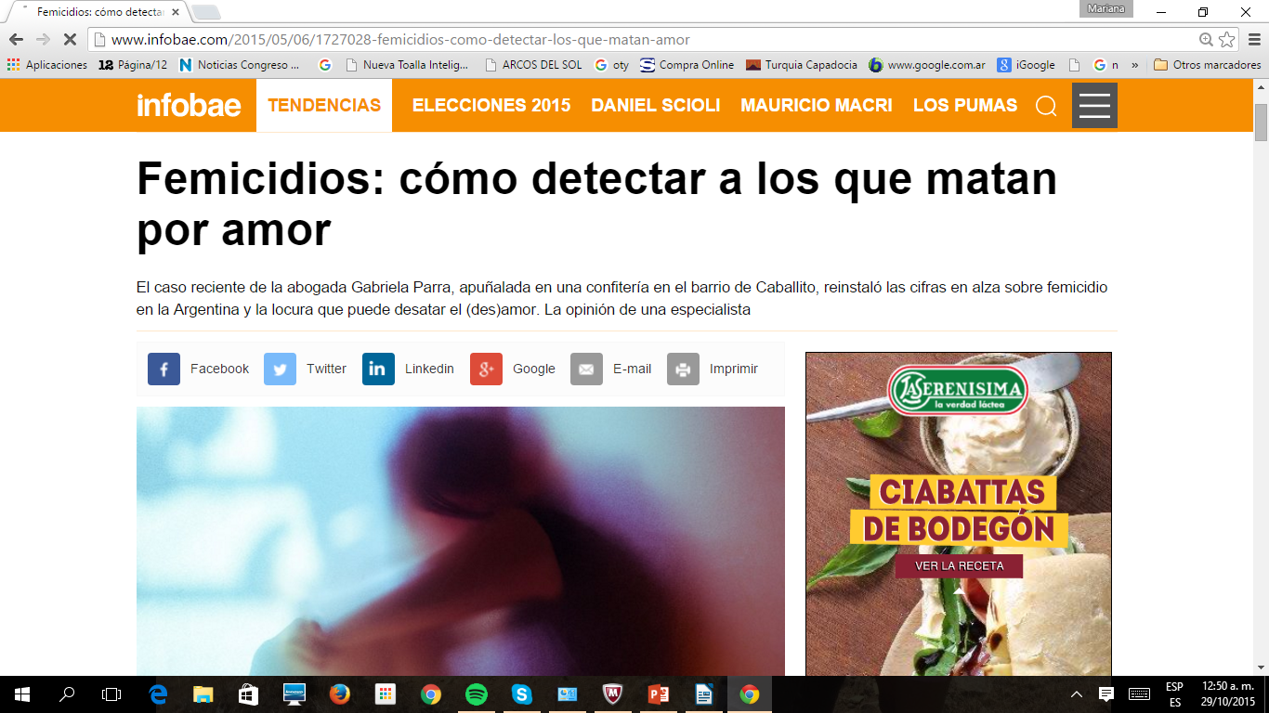

Slide 12
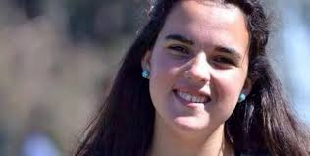
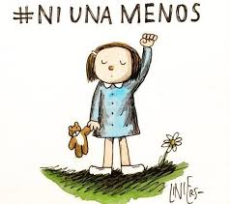

Slide 13
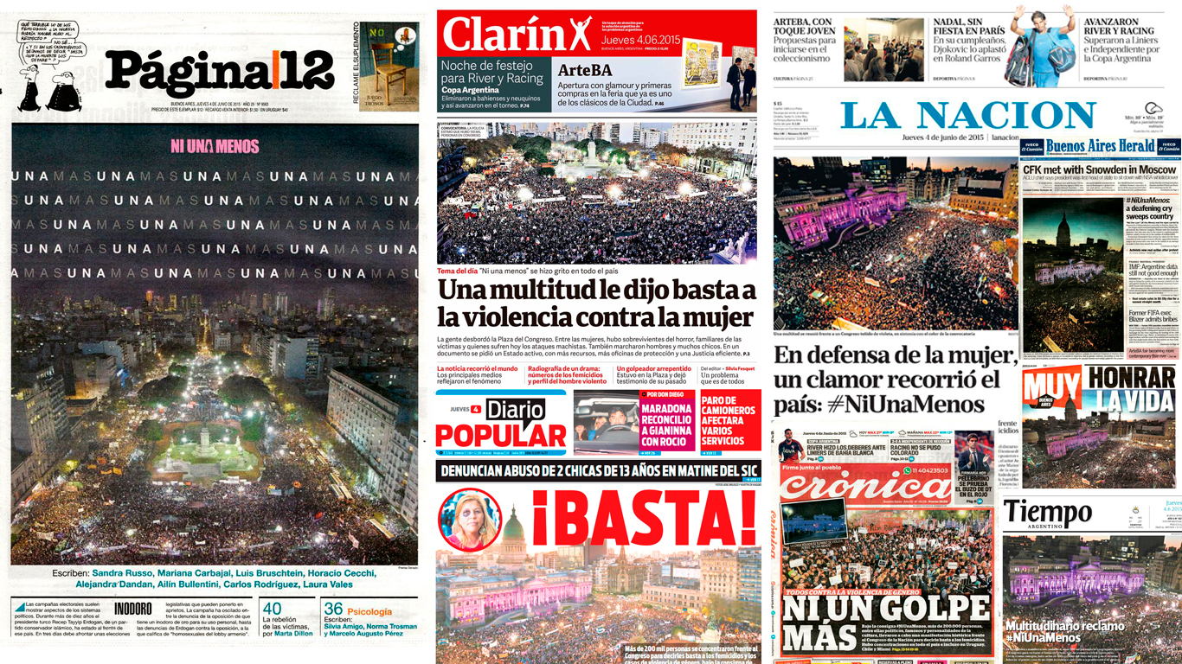

Slide 14
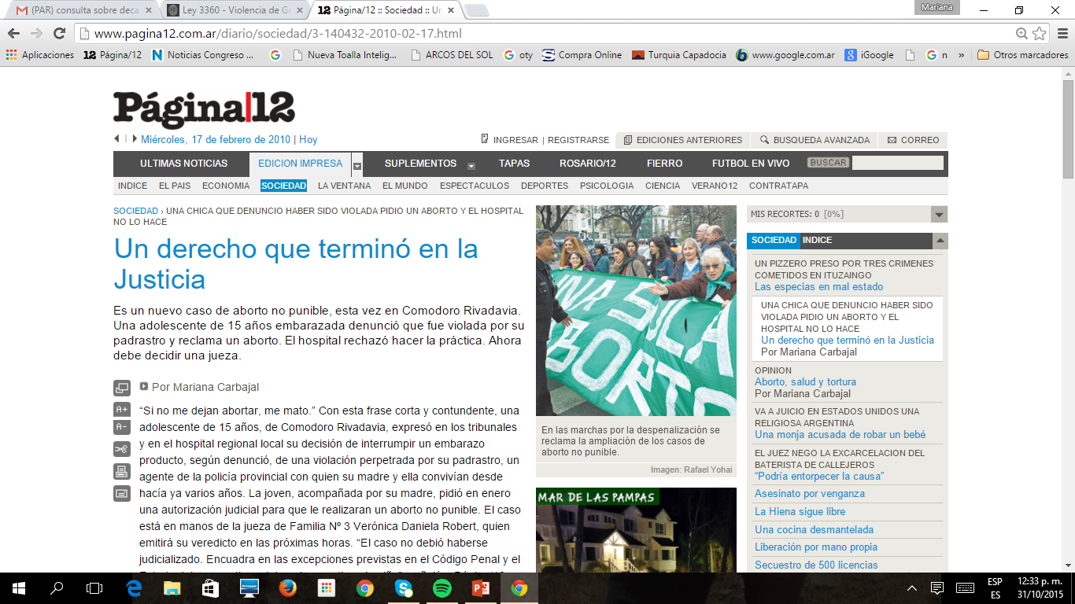

Slide 15
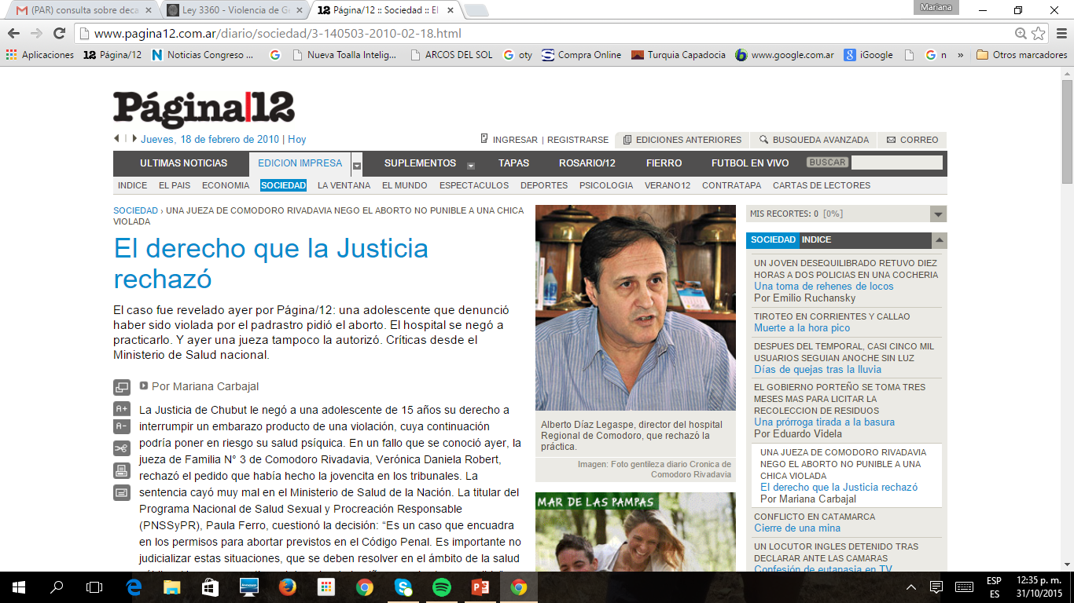

Slide 16
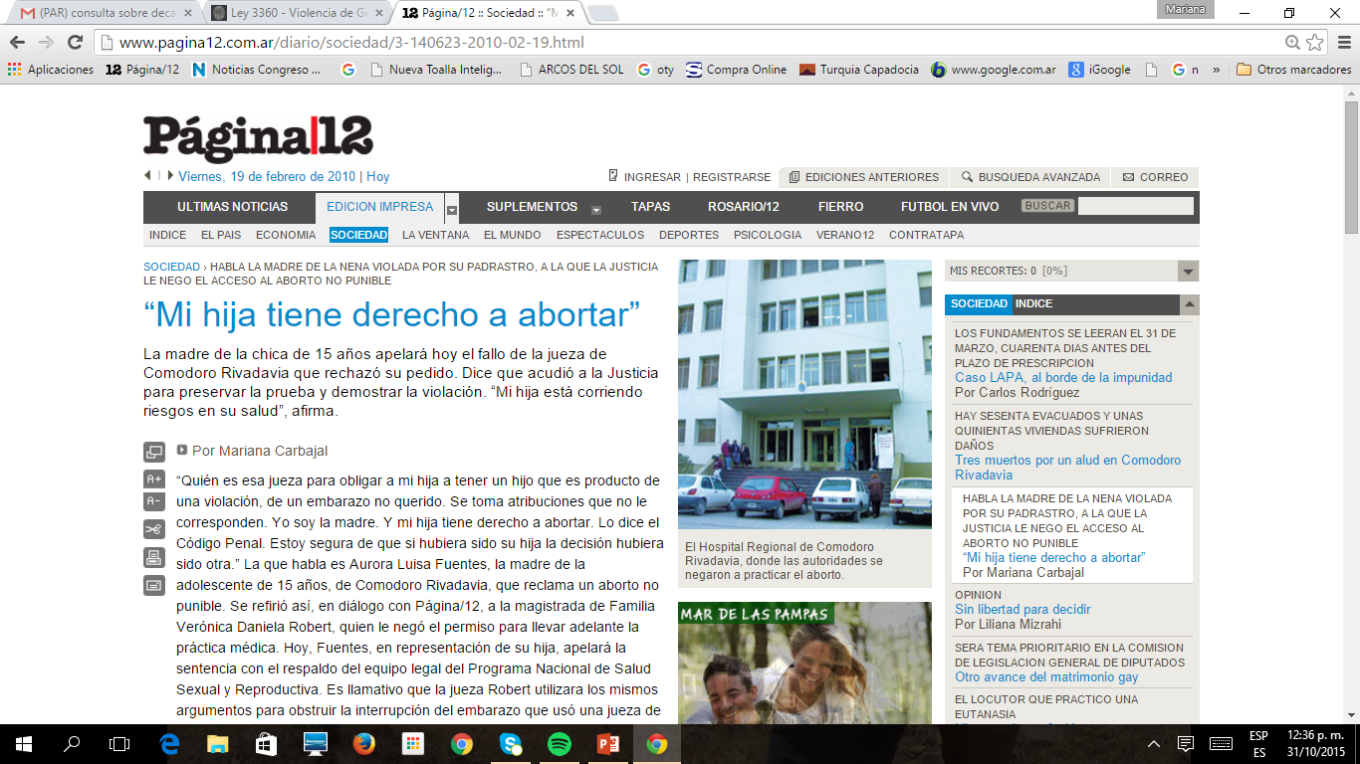

Slide 18
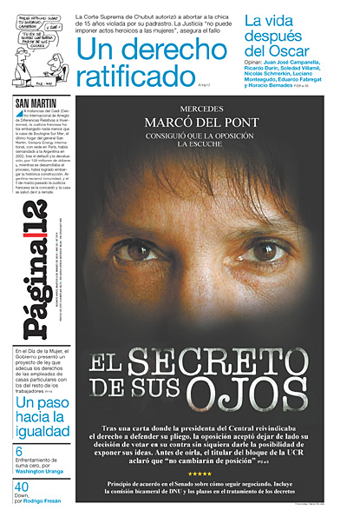
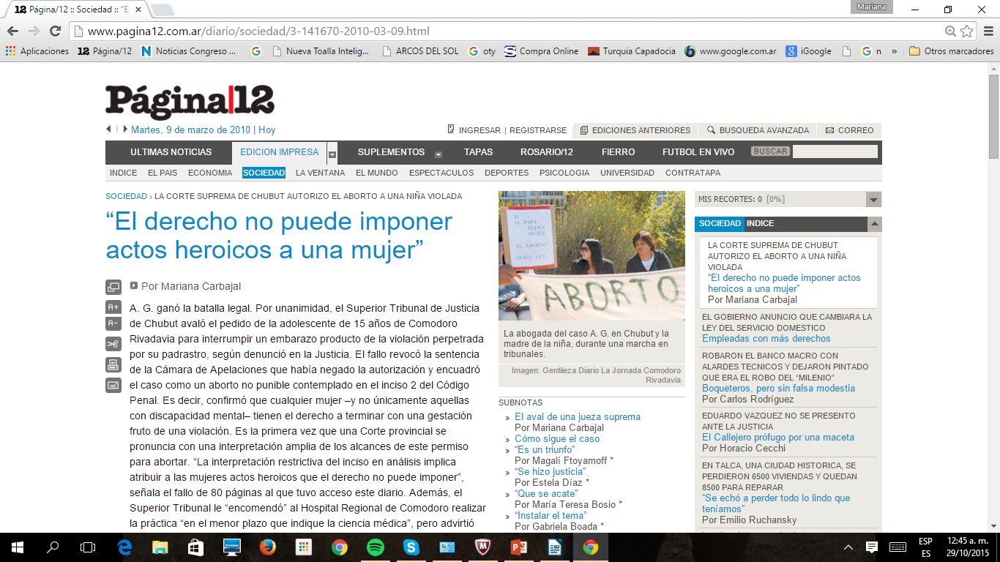

Slide 19
De Comodoro Rivadavia a la Corte Suprema. Historia del Fallo FAL
La cobertura periodística de Página/12 se sostuvo a lo largo de tres semanas y media, con la publicación casi diaria de artículos sobre el tema, hasta que finalmente la adolescente accedió al aborto y luego de esa fecha, con el seguimiento de las repercusiones políticas que generó el caso.
Incluyó noticias de producción propia, consulta a especialistas de diversos ámbitos profesionales, relato de crónicas y entrevistas a líderes de opinión.

Slide 20
Ejes de la cobertura
Dejar asentado que el pedido del aborto era legal.
Se reafirmó esa postura haciendo hablar a referentes clave de diversos ámbitos (Justicia, legisladores, organizaciones de DD.HH. y de mujeres, académicos del Derecho y funcionarios gubernamentales, además de especialistas de otros campos).
Se puso en primer plano la voz de la niña, y su deseo de interrumpir ese embarazo, y la postura de su madre, que la acompañó en todo el proceso.

Slide 21
Ejes de la cobertura
Se introdujo la importancia de comprender el caso dentro de la “causal salud”.
Se enfatiza que el caso no debió judicializarse.
Se visibilizó la demanda al Estado de la implementación de protocolos para la atención de los abortos no punibles y se denunció la gravedad que implica el hecho de que funcionarios públicos (médicos y jueces) tomen decisiones sobre la base de sus propias creencias.
Se profundizó por otra parte, el debate en torno a legalización del aborto y las consecuencias sanitarias de su criminalización.

Slide 22
Ejes de la cobertura
Además se advierte sobre la injusticia social que tiñe al caso, al señalar, que las mujeres que sufren discriminación y enfrentan obstáculos para abortar son aquellas que recurren a un servicio hospitalario público (ya sea porque no tienen dinero o porque quieren preservar la prueba genética –como en este caso—para probar luego la violación).
Se plantea el argumento de que las mujeres que tienen dinero, en cambio, pagan la práctica en la clandestinidad.

Slide 23
Para pensar…
El hecho de que el diario Página/12 haya mantenido el tema durante tantos días en sus páginas –con generoso espacio--, hasta que finalmente se autorizó y realizó el aborto no punible, contribuyó a generar un marco de apoyos al reclamo de A.G:
Amicus curiae en la Justicia; asesoramiento legal a la abogada de la familia de la adolescente, además de pronunciamientos oficiales de organismos del Gobierno--, y que terminó con una sentencia favorable que avaló a la adolescente.

Slide 24
Repercusiones / impacto del caso
2010. Primera ley provincial que fija un protocolo de atención de los abortos no punibles.
2012. Fallo Fal de la Corte Suprema.

Slide 25
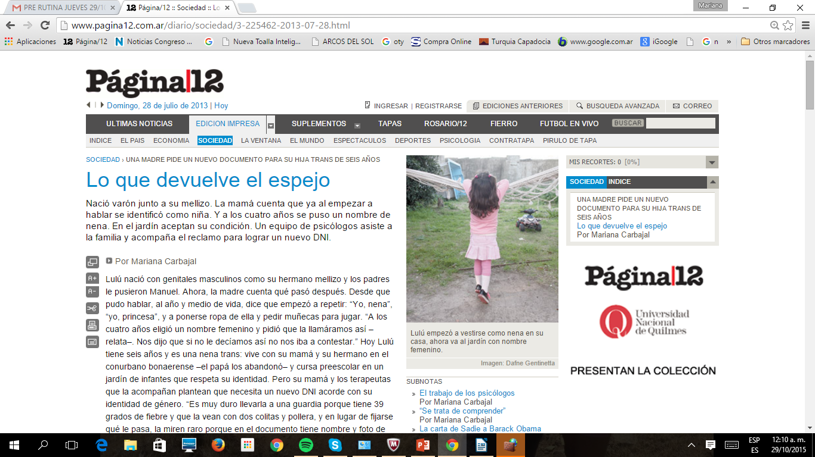

Slide 26
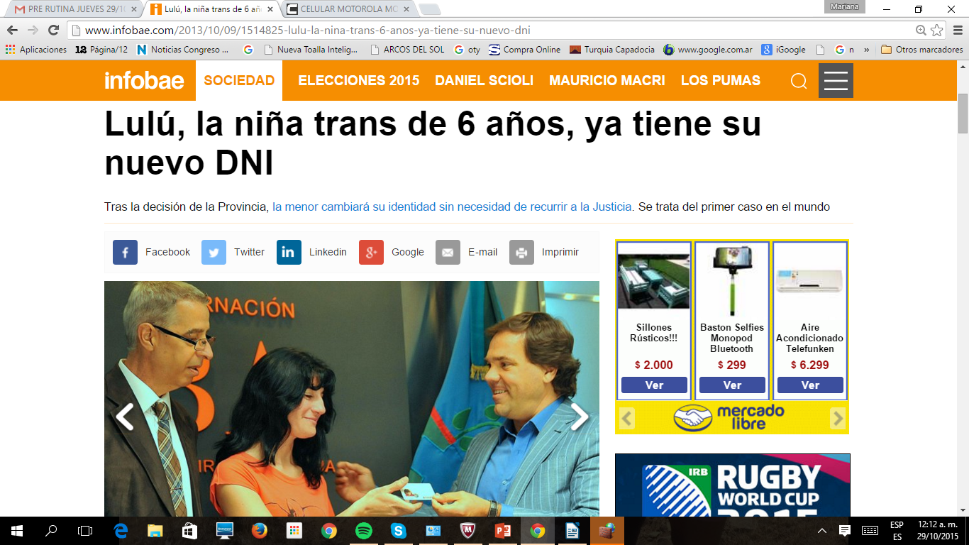

Slide 27
Muchas gracias!

